Slide 1

DOHA ERP SYSTEM
작성자 : 이현석

Slide 2

목차
1
프로젝트 개요
2
DOHA ERP 소개
3
향후 개발 방향

Slide 3

Part 1,
프로젝트 개요

Slide 4
Part 1,
프로젝트 목표
1
간편하게 사용할 수 있는 프로그램
2
기준정보 관리 가능(일관화된 데이터 관리)
3
생산 – 구매 – 자재 관리 할 수 있는 프로그램

Slide 5
Part 1,
프로젝트 추진 일정
프로젝트 기간: 2021년 10월 25일 ~ 2021년 11월 15일
10-25 | 10-26 | 10-27 | 10-28 | 10-29 | 11-01 | 11-02 | 11-03 | 11-04 | 11-05 | 11-08 | 11-09 | 11-10 | 11-11 | 11-12 | 11-15
주제 선정
UI설계
UI구현
UI구현
설계
구현

Slide 6


Part 1,
프로젝트 개발 환경
Visual Studio .NET Framework
ORACLE DB
Winform
화면 구현
C#
Database
프로그램 구현
데이터 저장

Slide 7

Part 2,
DOHA ERP 소개

Slide 8
Part 2,
DOHA ERP 장점
간편한 화면 구성
복잡하지 않고 한눈에 볼 수 있도록 메뉴 및 메인 화면으로만 구성된 프로그램
Simple
생산, 구매, 자재 관리 화면
기준 정보 관리 화면
생산, 구매, 자재 등의 부서에서 사용이 가능한 화면이 직관적으로 인지 할 수 있도록 구성되어 있고,
각각의 메뉴들의 중요한 정보들이 유기적으로 연결되어 있는 프로그램
Connect
Data
ERP에서 가장 중요한 기준정보를 등록 할 수 있는 화면이 구성되어 있으며 특정 관리자만 접근 할 수 있도록 보안 설정이 가능

Slide 9
Part 2,
DOHA ERP – 프로그램 순서도
생산 담당
정보 관리자
기준 정보
등록
작업 지시 등록
작업 내역 등록
작업 내역 확인
구매 등록
자재 입고
자재 출고
자재 관리
구매 담당
자재 담당

Slide 10
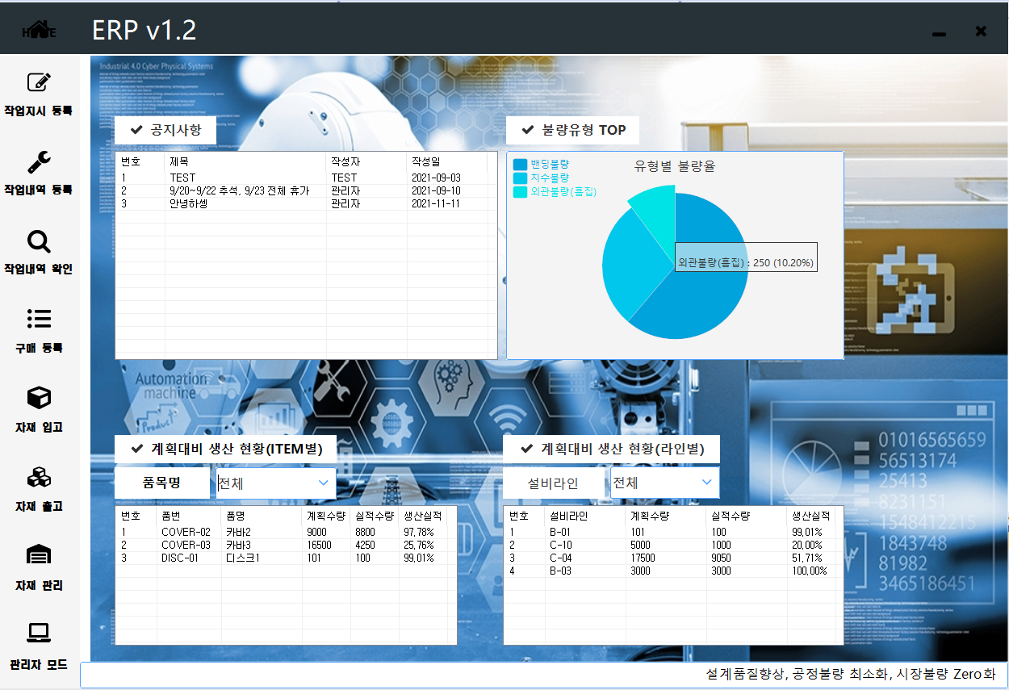
Part 2,
DOHA ERP – 화면 구성 설명
공지사항,
불량유형,생산현황 등을
한 눈에 볼 수 있는 홈 화면
홈 버튼
메인 화면
좌측 메뉴
선택에 따른 상세 화면을 나타냄
메뉴 화면
생산, 구매, 자재 관련된 각 모듈별 메뉴를 나타냄

Slide 11
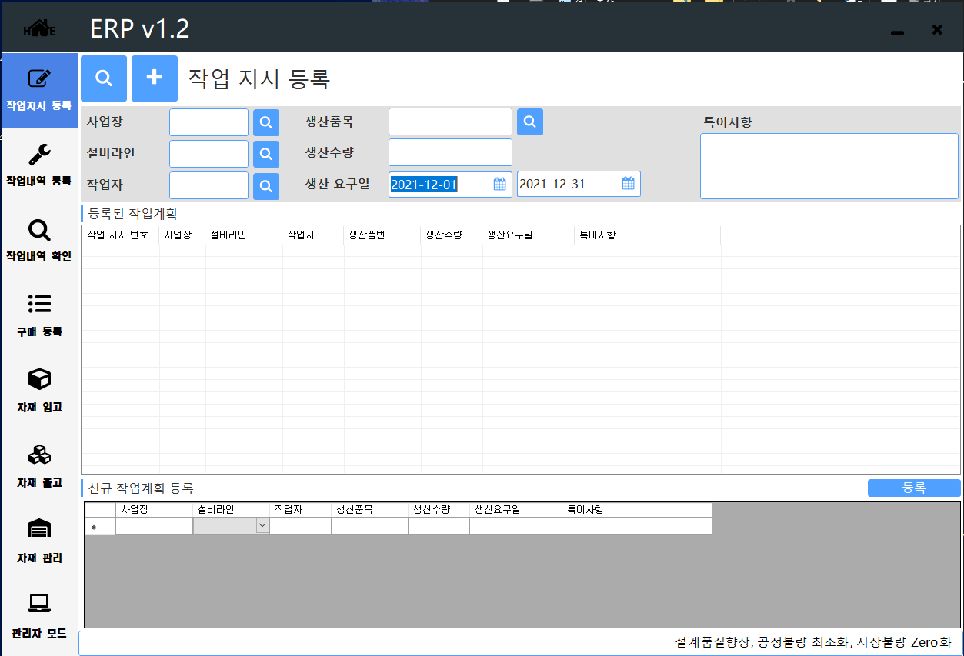
Part 2,
DOHA ERP – 메인 화면 세부 설명(공통 기능)
검색 메뉴의 조건에 해당하는 정보 조회 기능
큰 돋보기 버튼
검색 메뉴
검색 조건을 입력하는 부분으로 공란 시 전체가 검색되고 추가된 검색 조건별로 해당하는 정보만 검색 됨
작은 돋보기 버튼
사업장, 설비라인, 작업자, 생산 품목 등의 등록된 기준정보를 검색하는 기능
큰 돋보기 버튼을 이용하여 검색된 정보의 기준을 참조하여 신규 계획 등록 시 사용 가능한 기능
참조 생성 버튼

Slide 12
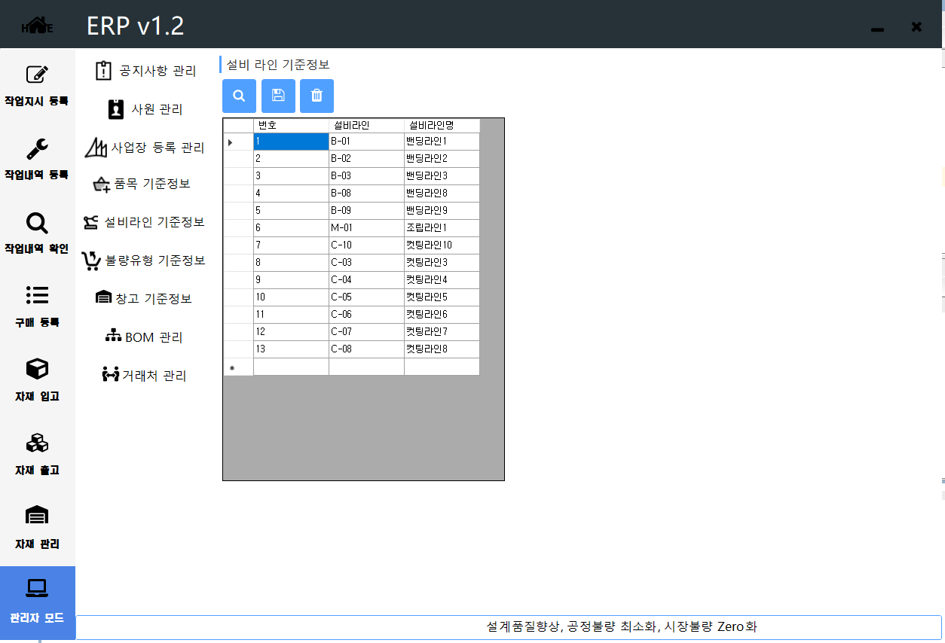
Part 2,
DOHA ERP – 기준정보 등록 화면 설명
① 돋보기 버튼
저장된 기준정보를 모두 검색
①
②
③
추가 및 수정된 사항에 대해 저장
② 저장 버튼
선택된 행의 정보를 삭제
③ 삭제 버튼
현재 DB에 저장되어 있는 기준정보의 목록
기준 정보 목록

Slide 13
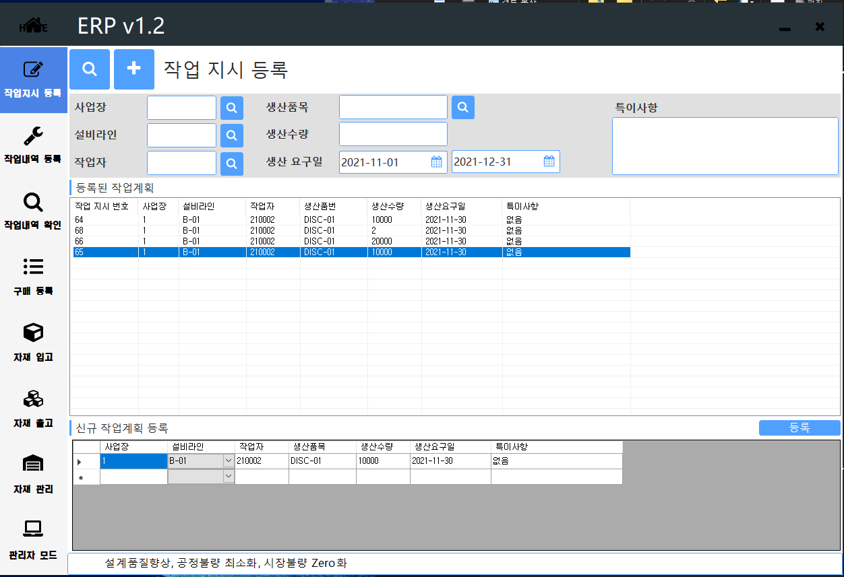
Part 2,
프로그램 사용 방법 – 작업 지시 등록
작 업 지 시 등 록
- 화면 설명
생산이 되어야 할 사업장, 설비라인, 작업자, 수량, 생산요구일등을 등록하는 화면.
- 사용 방법
① 사업장, 설비라인, 작업자, 생산품목, 생산수량, 생산요구일, 특이사항들을 입력 후 ‘등록＇버튼을 클릭하면 DB(worked_t)에 정보가 저장 됨
② 기 등록된 작업계획을 검색 후 참조 생성하여 정보를 가져와 쉽게 신규 작업계획을 등록 할 수 있음.
②
①

Slide 14
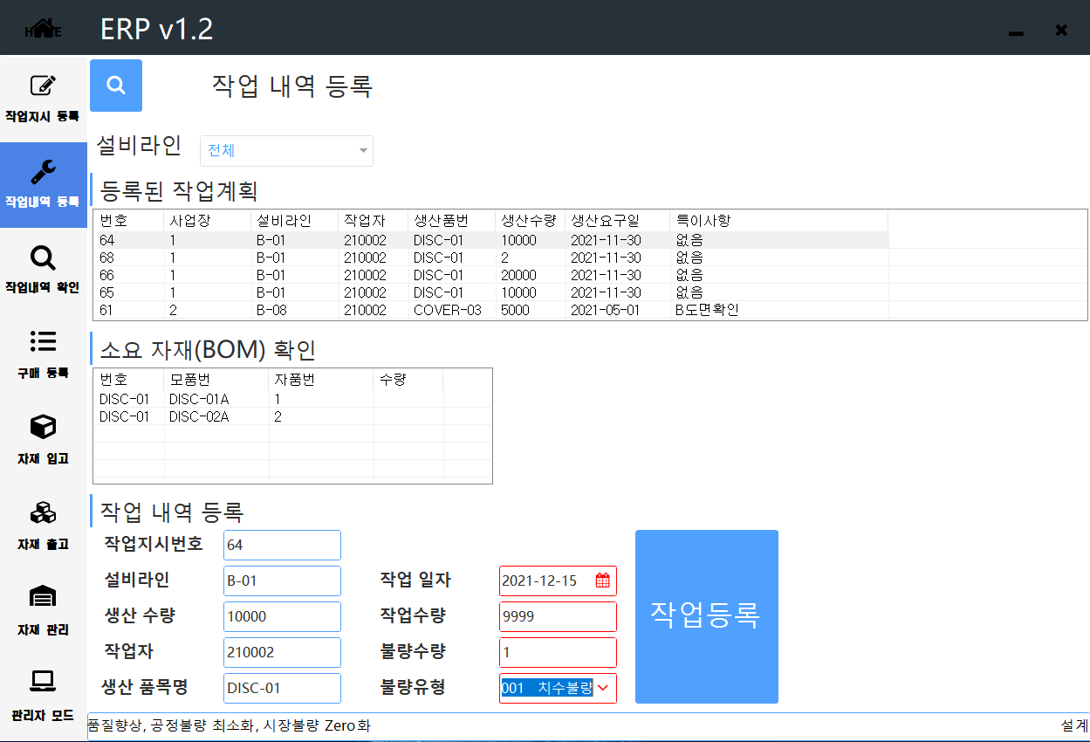
Part 2,
프로그램 사용 방법 – 작업 내역 등록
작업 내역 등 록
- 화면 설명
등록된 작업지시서의 생산 품목의 BOM 확인 및 생산 후 양품 및 불량 수량을 입력하는 화면
- 선행 요구 사항
작업 지시 등록이 선행되어야 ‘작업내역 등록＇ 메뉴에서 실적 등록이 가능
- 사용 방법
① 설비라인 ‘전체＇ 또는 선택하여 검색
② 등록된 작업계획을 더블클릭 시 BOM확인 가능
③ 작업 완료 후에 해당 작업계획을 더블클릭 시 ‘작업 내역 등록 ＇부분에 자동으로 입력되고 작업수량, 불량수량, 불량 유형 등을 입력 후에 ‘작업등록’버튼을 클릭하여 생산 내역 저장
①
②
③

Slide 15
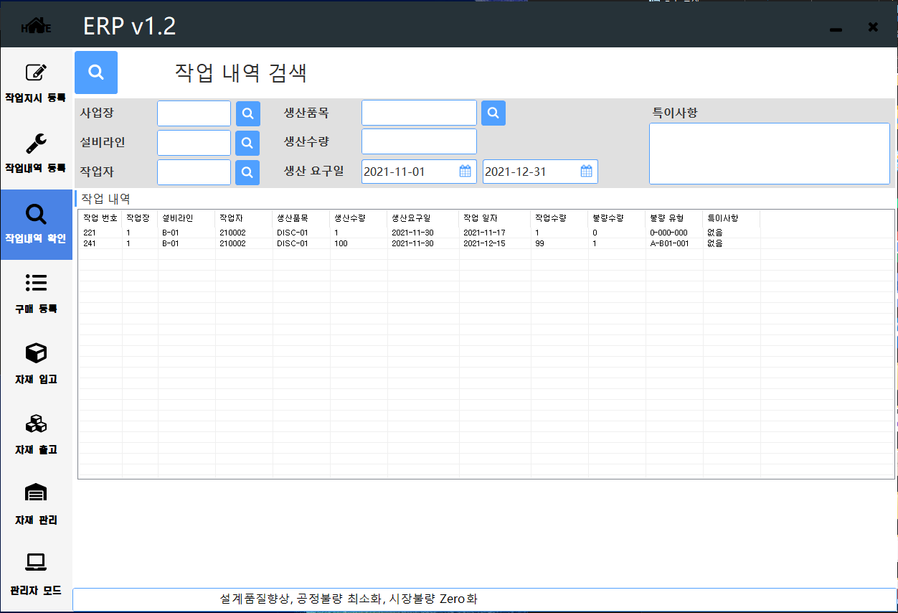
Part 2,
프로그램 사용 방법 – 작업 내역 검색
작업 내역 검색
①
- 화면 설명
현장에서 생산이 종료된 작업 지시서에 대한 내역들을 확인 할 수 있는 화면
- 사용 방법
① 원하는 조건을 입력 후 검색
※ 검색 시 여러 조건이나 단어를 정확히 모를 경우 %를 이용하여 검색이 가능
예) 설비라인이 C로 시작하는 라인 모두를 검색 하고 싶을 때 C%로 입력 후 검색

Slide 16
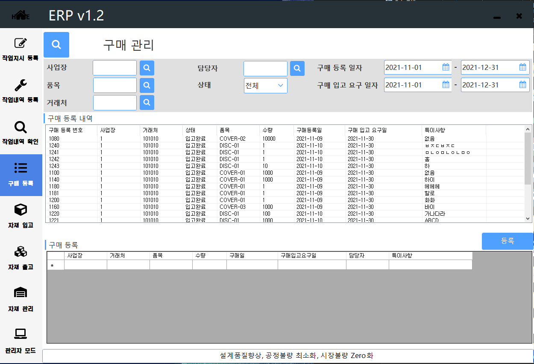
Part 2,
프로그램 사용 방법 – 구매 등록
구매 등록
- 화면 설명
구매 등록 화면
- 사용 방법
① 사업장, 거래처, 품목 등의 구매하고자 하는 정보를 입력 후 ‘등록＇버튼을 이용하여 저장
①

Slide 17
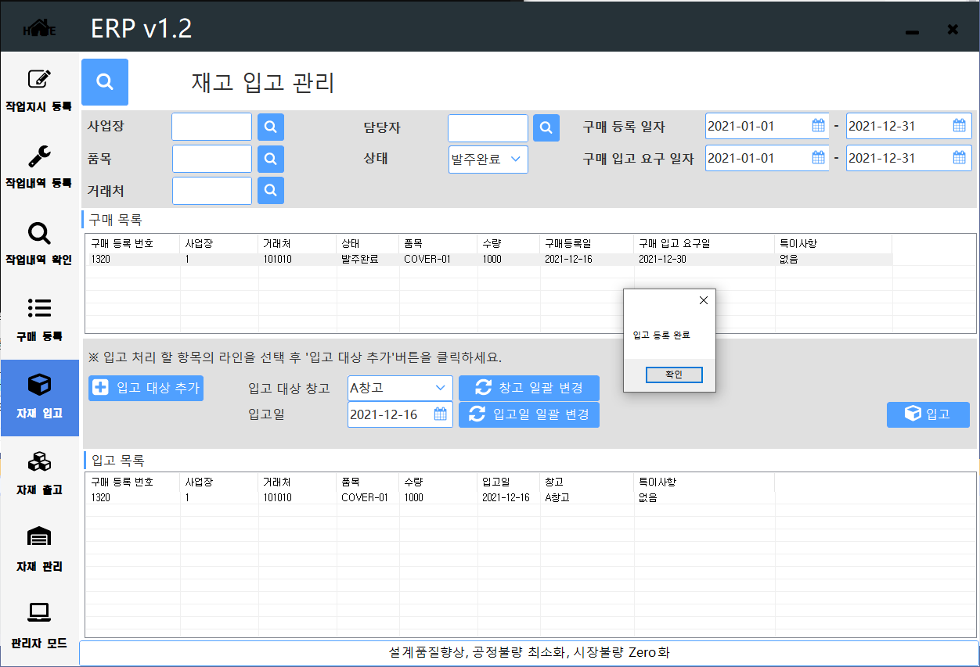
Part 2,
프로그램 사용 방법 – 재고 입고 관리
자재 입고 관리
- 화면 설명
구매 등록된 자재가 창고로로 입고 될 경우 구매 등록된 목록을 입고처리 하는 화면
- 선행 요구 사항
구매 오더가 등록되어 있어야 입고 처리 가능
- 사용 방법
① 입고하고자 하는 구매 오더를 찾아 ‘입고 대상 추가‘
② 추가된 입고 목록의 ‘입고 대상 창고’와 ‘입고일’을 세팅(입고 목록 정보 일괄 변경 가능)하여 ‘입고‘버튼을 클릭하여 저장
①
②

Slide 18
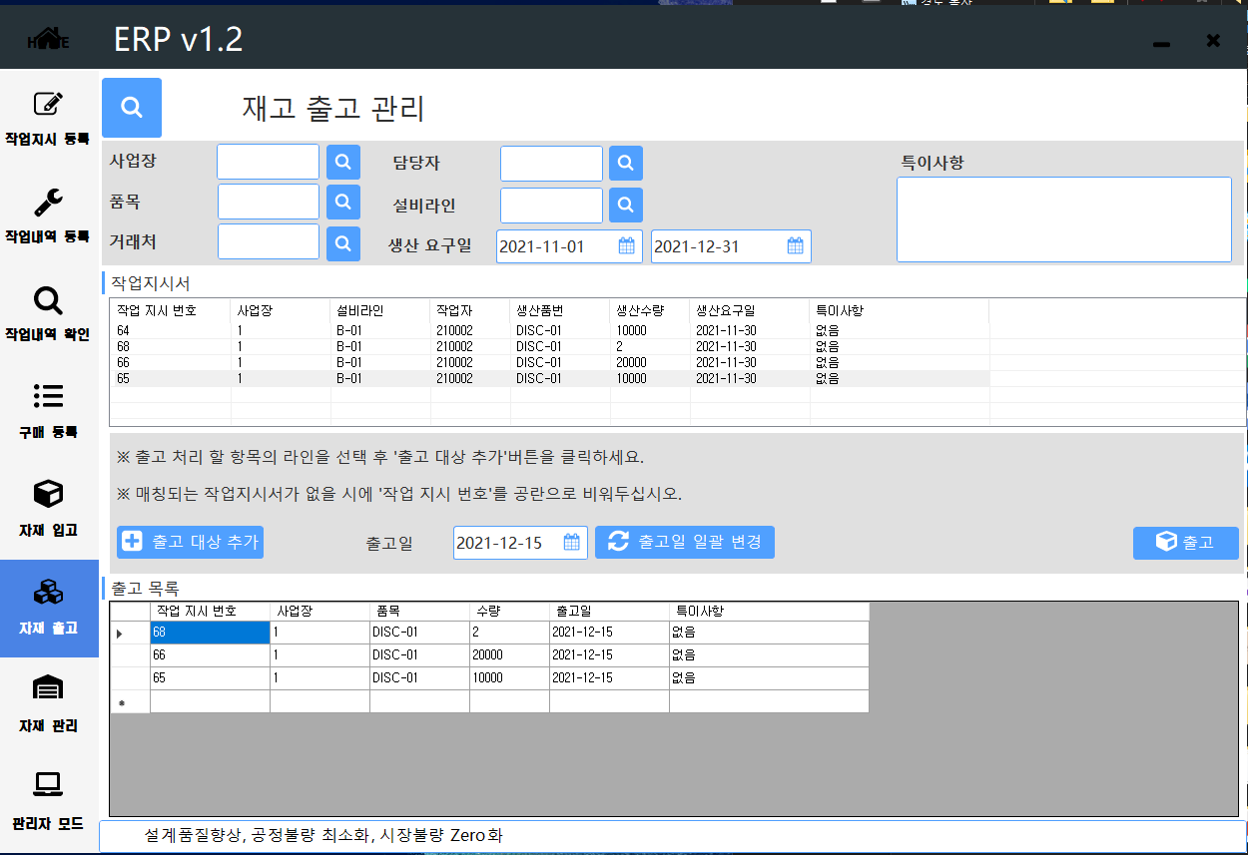
Part 2,
프로그램 사용 방법 – 자재 출고 관리
자재 출고 관리
- 화면 설명
기 등록된 작업지시서의 작업을 위해 필요한 자재들에 대해 자재 출고 해주는 화면
- 선행 요구 사항
작업 지시서 등록 필요
- 사용 방법
① 출고처리 하고자 하는 작업지시서를 검색 후 ‘출고 대상 추가‘ 버튼 클릭하여 출고 목록으로 이동
② 출고일 세팅 후 ‘출고‘ 버튼을 이용하여 정보 저장
※ 현재 재고가 부족시에는 출고 처리가 불가함(재고 부족 메시지 발생)
①

Slide 19
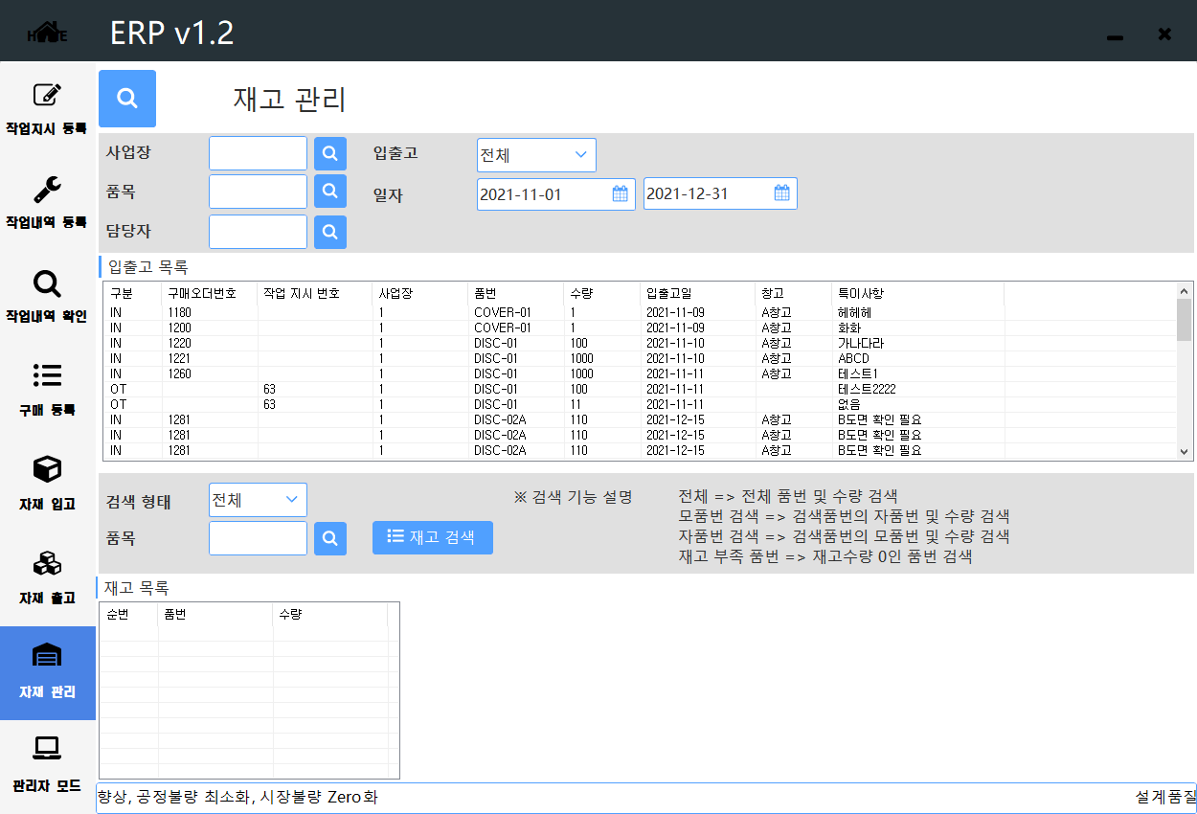
Part 2,
프로그램 사용 방법 – 재고 관리
재고 관리
- 화면 설명
자재의 입출고 현황 확인 화면
- 사용 방법
① 품목에 검색하고자 하는 품번 입력 후 재고 검색 버튼 클릭 시 현재의 재고 수량 확인 가능
①

Slide 20

Part 3,
향후 개발 방향 및 고찰

Slide 21
Part 3,
향후 개발 방향
현재 개발된 영역 외에 생산 부분의 기능 추가 및 회계관리 모듈을 추가하여 완성도를 높일 예정
생산 부분 Process 및 기능 추가
소요량 산출(MRP) 기능, 자재 바코드를 이용한 입고 기능, 구매 등록과 연동되는 SCM프로그램
현재 개발된 영역
회계 관리
모듈 추가
정보 관리자
생산 담당
수불 관리
결산 관리
기준 정보
등록
작업 지시 등록
작업 내역 등록
작업 내역 확인
구매 등록
자재 입고
자재 출고
자재 관리
구매 담당
자재 담당

Slide 22

!
전사적 자원 관리를 위한 ERP 프로그램의 경우
정보의 정합성 유지를 위한 체계적인 모듈별 연계가
필수라고 느꼈습니다.
전체 모듈을 진행하기 위해선 많은 시간이
필요할 것 같다.

Slide 23

감사합니다

